Slide 1
Actividad fisica y envejecimiento
Tema Edad mediana. Generalidades del climaterio.
Sumario:
Características generales del climaterio. Concepto.
Clasificación.
Síntomas más frecuentes.
Cambios biofuncionales en la mujer.
Objetivo: Caracterizar la etapa de climaterio a través de sus síntomas más frecuentes.

Slide 2
Edad mediana
Etapa comprendida entre los 40 y 59 años de edad. (OMS) y (Navarro Despaigne, D; Lugones Botell, M; Santisteban Alba, E)

Slide 3
Promedio de vida de la mujer desde la antiguedad.
Descubrimiento
de América
30 años
Segunda mitad del siglo XX
Alrededor de 75 años
Imperio romano
23 años
Era Victoriana
45 años
Cuba actual cerca de los
80 años
Fuente: La salud de la mujer en el climaterio y la menopausia Lugones Botell, M (2006)

Slide 4
Concepto de climaterio:
Periodo de transición entre la fase reproductiva y la no reproductiva de la vida femenina. (Navarro Despaigne, D. 2007)
Esta se divide en dos etapas.
Peri menopausia: Comprende desde el inicio de los síntomas climatéricos hasta la menopausia.
Posmenopausia: Comprende desde la menopausia hasta la 3ra edad.

Slide 5
Estudios realizados en Santiago de Cuba y La Habana con relación a los síntomas del climaterio
Síntomas generales
40-75% posmenopáusia
Síntomas vasomotores
50-60%
Cuba
Enfermedades crónicas
no trasmisibles
Enfermedad vascular
Diabetes mellitus
HTA
Tumores malignos
Osteoporosis
Síntomas
psicológicos
30-40%
Síntomas genitourinarios
11-30%
Vázquez, V. y Colaboradores Revista biología Vol18, No1(2004). Navarro Despaigne, D (2006). Lugones Botell, M ( 2007 ). Santisteban Alba, S ( 2009 ). Ravelo, A (2011). Ceballos Mesa, A,(2011).

Slide 6
Síntomas Característicos del Climaterio
A corto plazo: Oleadas de calor, sofocos, ansiedad, insomnio, irritabilidad de carácter, palpitaciones, depresión.
A mediano plazo: Alteraciones urinarias y problemas sexuales como resequedad vaginal, coitalgia, disminución de la líbido.
A largo plazo: Hipertensión arterial, aumento de los infartos del miocardio, Dolores articulares, osteoporosis.

Slide 7
Alrededor de los 40 años de edad aparecen los síntomas característicos del climaterio
Existen orientaciones metodológicas especificas para la mujer de otras edades (INDER,MINSAP), pero no para las de edad mediana.
Carencia de actividad física acorde a las necesidades de la mujer en esta etapa.

Slide 8
Estudios sobre climaterio en la UCCFD de La Habana
Sobre la temática climaterio y menopausia
5 Trabajo de diploma en pregrado
3 Tesis de maestría
1 Tesis doctoral
Evaluava indicadores morfológicos
en mujeres climatericas.
El trabajo de la capacidad fuerza
en mujeres menopausicas.
Se comenzó a abrir esta linea investigativa en el Dpto CFT
a partir del curso 2007- 2008
En el año 2009 quedó conformado un programa de ejercicios
físicos terapéuticos para mujeres en etapa de climaterio (MEC).

Slide 9
Conferencia de
población y desarrollo
de el Cairo 1994
Conferencia mundial de la mujer de Beijing 1995
En la plataforma de acción de Beijing, en la conferencia dedicada específicamente a la mujer, en un capítulo dedicado hacia la salud aparecen referencias como la siguiente:
¨….. las perspectivas a largo plazo de la salud de la mujer sufren transformaciones en la menopausia que, sumadas a afecciones crónicas y a otros factores, como la mala nutrición y la falta de actividad física, pueden aumentar el riesgo de enfermedades cardiovasculares y osteoporosis¨ (Naciones Unidas, 1995, p. 48, párrafo 101)

Slide 10
Concepto de menopausia
Es el cese definitivo del ciclo menstrual por un período de 12 meses.
Clasificación de la menopausia:
Menopausia precoz: Ocurre antes de los 40 años.
Menopausia temprana: Ocurre entre los 40 y 45 años de edad.
Menopausia artificial o quirúrgica: Provocada por una extirpación quirúrgica o daño gonadal irreversible.

Slide 11
Etapas de la posmenopausia
Etapa temprana: Abarca los 5 primeros años de la posmenopausia
Etapa tardía: Abarca los 5 años después de la menopausia.
Clasificación de la menopausia:
Menopausia precoz: Ocurre antes de los 40 años.
Menopausia temprana: Ocurre entre los 40 y 45 años de edad.
Menopausia artificial o quirúrgica: Provocada por una extirpación quirúrgica o daño gonadal irreversible.

Slide 12
PROGRAMA DE EJERCICIOS FÍSICOS MEC.
OBJETIVO:
Contribuir al logro de una mejor condición física, de las mujeres climatéricas en aras de hacer más placentera su vida.
Contenido del Programa.
Tipos de ejercicios:
Calentamiento
Desarrollo de la resistencia aeróbica.
Desarrollo de la fuerza muscular.
Técnicas de relajación.

Slide 13
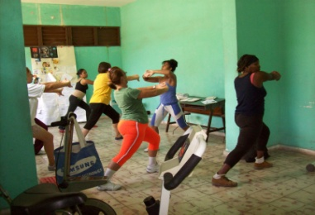
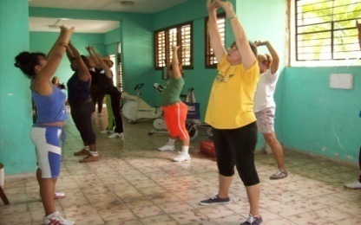
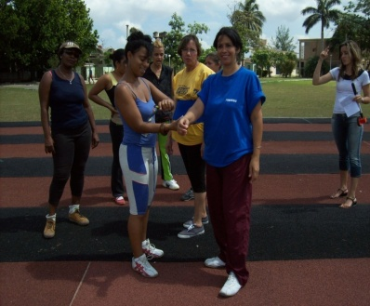
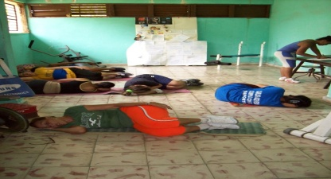
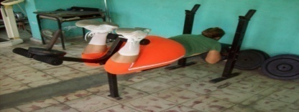
PROGRAMA DE EJERCICIOS FÍSICOS
Tipos de Ejercicios
Tipos de Ejercicios durante las Clases
Duración de una Clase: 60 Minutos
Estiramiento. 5 Minutos
Calentamiento. 5 Minutos
Ejercicios aerobios
c/música (Desarrollo). 30 Minutos
Ejercicios Localizados. 10 Minutos
Ej. de Kegel y
Estiramientos. 5 Minutos
Relajación. 5 Minutos
DOSIFICACIÓN
Por Repeticiones y Tiempo.
Durante la Sesión.
Objetivo:
Contribuir al logro de una mejor condición física, de las mujeres climatéricas en aras de hacer más placentera su vida.
PROCEDIMIENTOS
- Individual Frontal.
- Grupal.
POSIBLES BENEFICIOS O RESULTADOS
El programa contribuye
a mejorar la condición física de la mujer climatérica.
El programa esta diseñado para lograr una mejor figura disminuir niveles tensionales estrés, ansiedad, depresión etc.
Elevación en la calidad de las relaciones sociales y familiares.
Definición de criterios
El ejercicio físico es una actividad eficaz en mujeres en etapa de climaterio pues produce un estado de bienestar psíquico, originando menores niveles de ansiedad, depresión y estrés donde la actividad física sea de tipo aeróbico con la participación de grandes grupos musculares de una intensidad moderada con frecuencia 5 v/s lo que contribuirá al logro de una mejor condición física.
Aporte Metodológico
Es la forma en que se articulan los elementos metodológicos del programa propuesto que permite una atención con un enfoque multi e interdisciplinario de las mujeres en esta etapa de la vida propiciándole una mejor condición física y un abordaje integral basado en un enfoque sistémico.

Slide 14

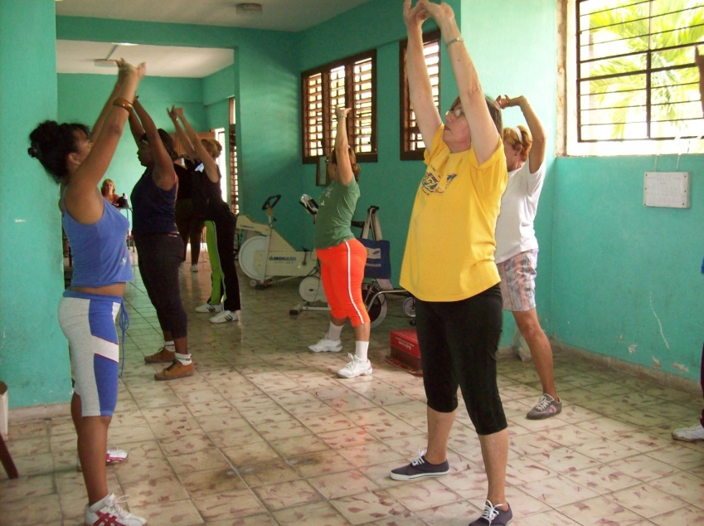

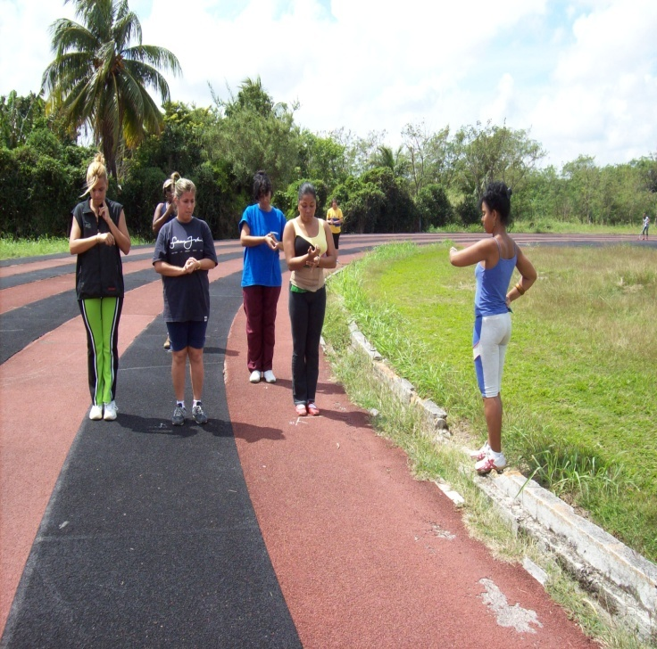

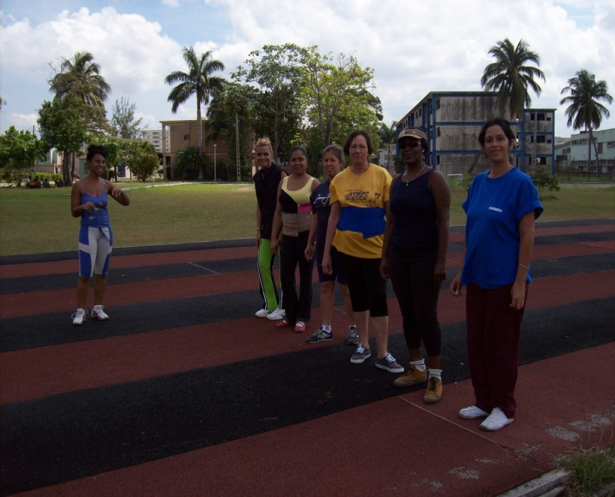
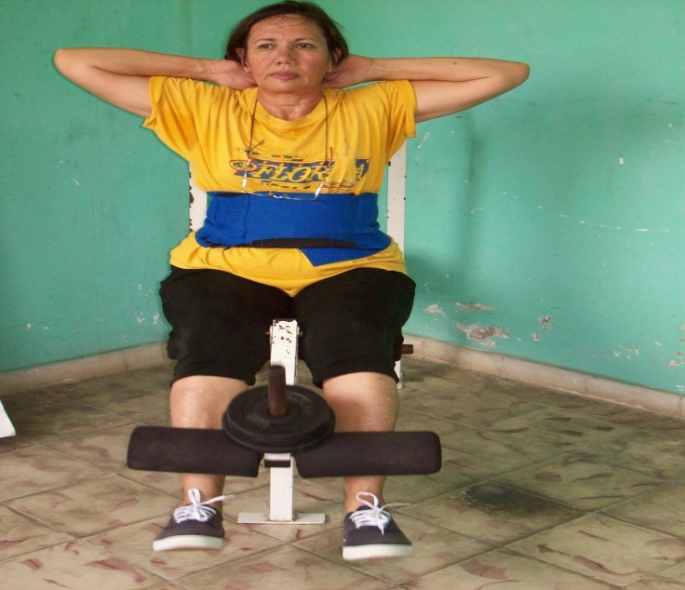

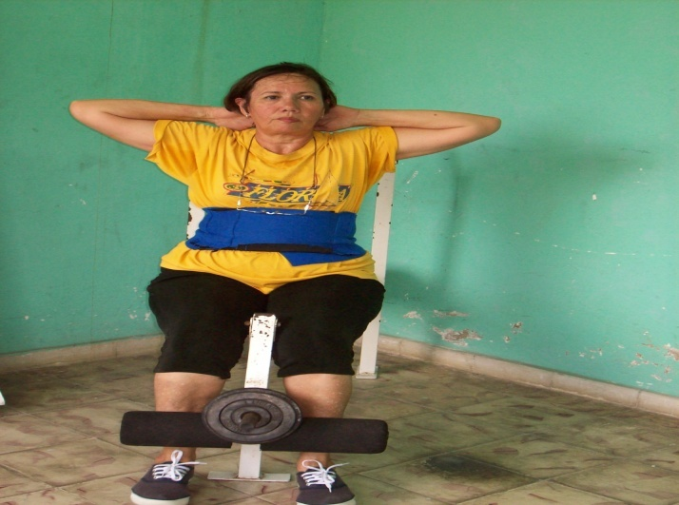
Tipos de Ejercicios
durante la Sesión.

Slide 15
Actividad Física y Climaterio
El ejercicio físico es una
actividad eficaz en mujeres en etapa de climaterio
Produce un estado de
bienestar psíquico
Originando menores niveles de
ansiedad, depresión y estrés.

Slide 16
Impacto Social
El programa constituye una respuesta al atender una demanda social de la MEC.
Propicia las herramientas metodológicas necesarias al Licenciado en Cultura Física que le permiten, planificar el ejercicio físico terapéutico en función de mejorar la condición física de la mujer en esta etapa.
La generalización del programa a las diferentes áreas permitirá que el mismo pueda ser aplicado, donde exista una consulta de atención a la mujer en etapa de climaterio.

Slide 17
ORIENTACIÓN PARA LA PRÓXIMA CLASE
Traer un trabajo extraclase con los siguientes acápites:
- Comportamiento del Climaterio y la menopausia en Cuba
- Cambios fisiológicos que ocurren en el organismo de la mujer a corto, mediano y largo plazo, que incluye los síntomas del climaterio de forma ampliada.
Bibliografía: Colectivo de autores. Biología 3 Editorial Pueblo y educación, 2003. Colectivo de autores. Nuevo folleto de fundamentos biológicos, 2010. tema 3.

Slide 18
CONTINUACIÒN
Guyton: y hall (1998) tratado de fisiología médica tomo IV cap 81 pág 1128.
Romero Sánchez, Lisset (2009) Propuesta de programa de ejercicios físicos terapéuticos para mujeres en etapa de climaterio (MEC), Tesis de maestría.
Romero Sánchez, Lisset y Toussent Fis, Javier (2015) Multimedia LISMEC

